Slide 1
Técnico em Desenvolvimento de Sistemas

Slide 2

Programação Front-end Em instantes iniciaremos nossa aula
Professor João Choma Neto

Slide 3
Códigos
https://github.com/JoaoChoma/front-end

Slide 4
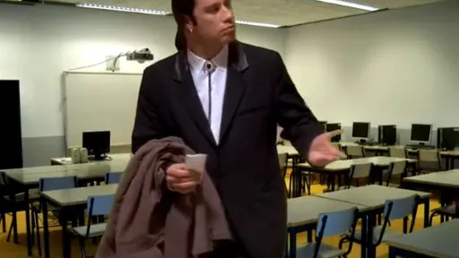
O que nós vimos na aula passada?
O QUE NÓS VIMOS NA AULA PASSADA?

Slide 5
LIÇÃO 10

Slide 6
WHILE e DO WHILE
WHILE e DO WHILE
O while e o do-while são úteis quando não sabemos antecipadamente o número exato de iterações necessárias, mas desejamos repetir um bloco de código com base em uma condição

Slide 7
WHILE
A estrutura básica do while é a seguinte:
while (condição) {
// bloco de código a ser executado
}

Slide 8
DO WHILE
A estrutura básica do do-while é a seguinte:
do {
// bloco de código a ser executado
} while (condição);

Slide 9
LIÇÃO 11

Slide 10
CONTADORES E ACUMULADORES
A utilização de contadores e acumuladores é comum em programação e serve para rastrear e manter o controle sobre a quantidade de vezes que um evento ocorre (contador) ou para acumular valores ao longo do tempo (acumulador)

Slide 11
LIÇÃO 12

Slide 12
VETORES
Os vetores ou arrays são estruturas que permitem alocar uma lista de dados na memória principal do computador

Slide 13
LIÇÃO 13

Slide 14
STRINGS
STRING é uma cadeia de caracteres que servem para realizar operações, por meio de métodos para obter cada uma das letras que compõem uma palavra

Slide 15

PROVAS - RESOLVER PROBLEMAS

Slide 16
Lista de Tarefas (To-Do List)
Crie um aplicativo para gerenciar tarefas, permitindo que os usuários adicionem, marquem como concluídas, editem e excluam tarefas da lista.

Slide 17
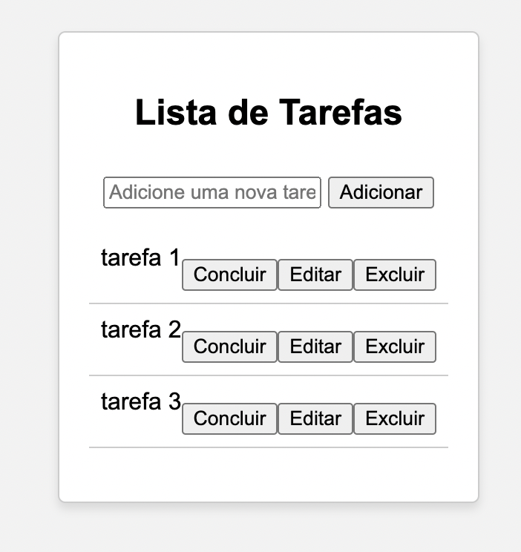
Lista de Tarefas (To-Do List)

Slide 18
PRÁTICA

Slide 19
Gerador de Citações
Crie um aplicativo que exiba citações inspiradoras ou engraçadas para o usuário.

Slide 20
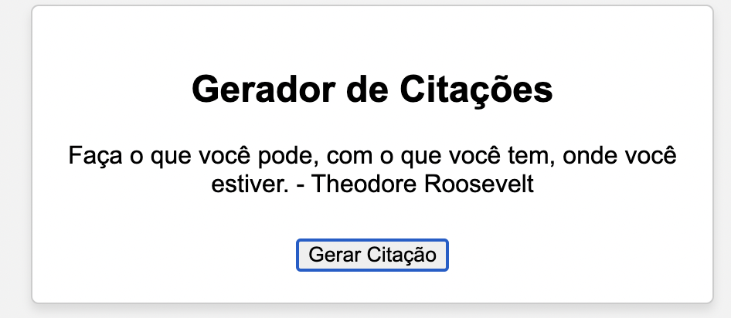
Gerador de Citações

Slide 21
PRÁTICA

Slide 22
Alura

Slide 23
https://cursos.alura.com.br/course/html-css-praticando-html-css

